Slide 1
ANDROLOJİK MUAYENELER

Slide 2
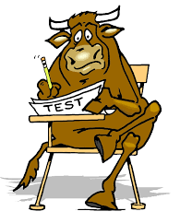
ANDROLOJİK MUAYENE SİSTEMATİĞİ
Hayvanın tanımı
Anemnez
Genel Muayene
Özel Muayene
Teşhis
Değerlendirme ve tedavi

Slide 3
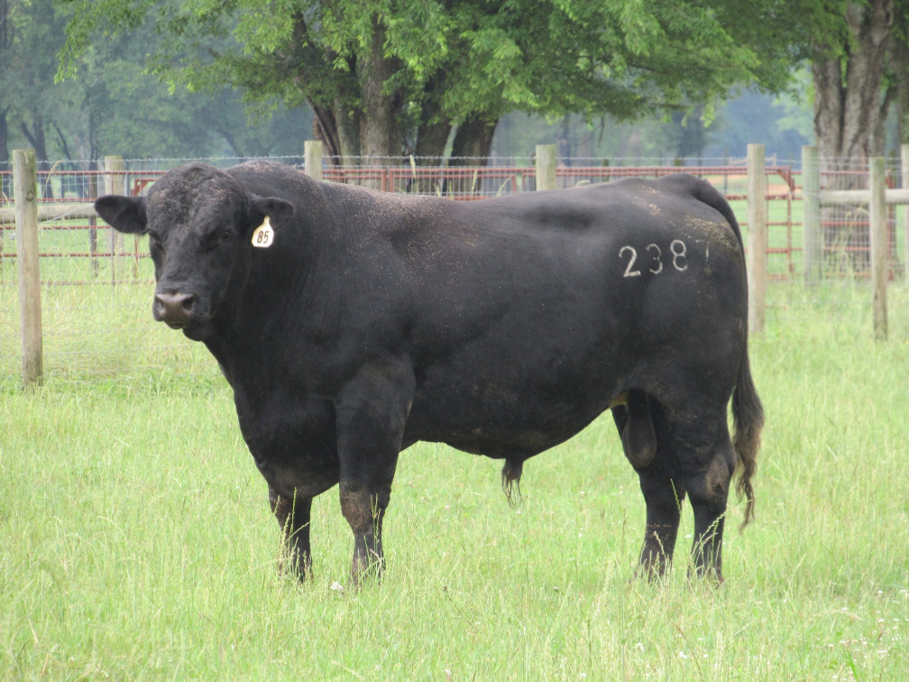
Genel Muayene
Davranış
Huy
Besi durumu
Yem yemesi
Solunum
Dolaşım
Hareket sistemleri
Patolojik bulgular

Slide 4
Özel Muayene
Morfolojik muayene
Fonksiyonel muayene
Spermanın muayenesi
Mikrobiyolojik muayene

Slide 5
Genital organların morfolojik muayenesi
Dış muayene
Scrotum
Testis
Epididimis
Funiculus spermaticus
Penis, preputium
İç muayene
Eklenti bezleri

Slide 6
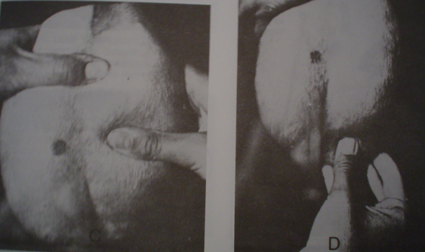
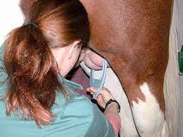
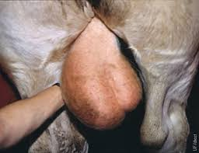
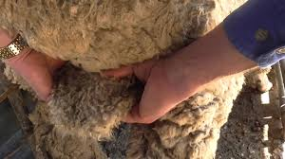

Slide 7
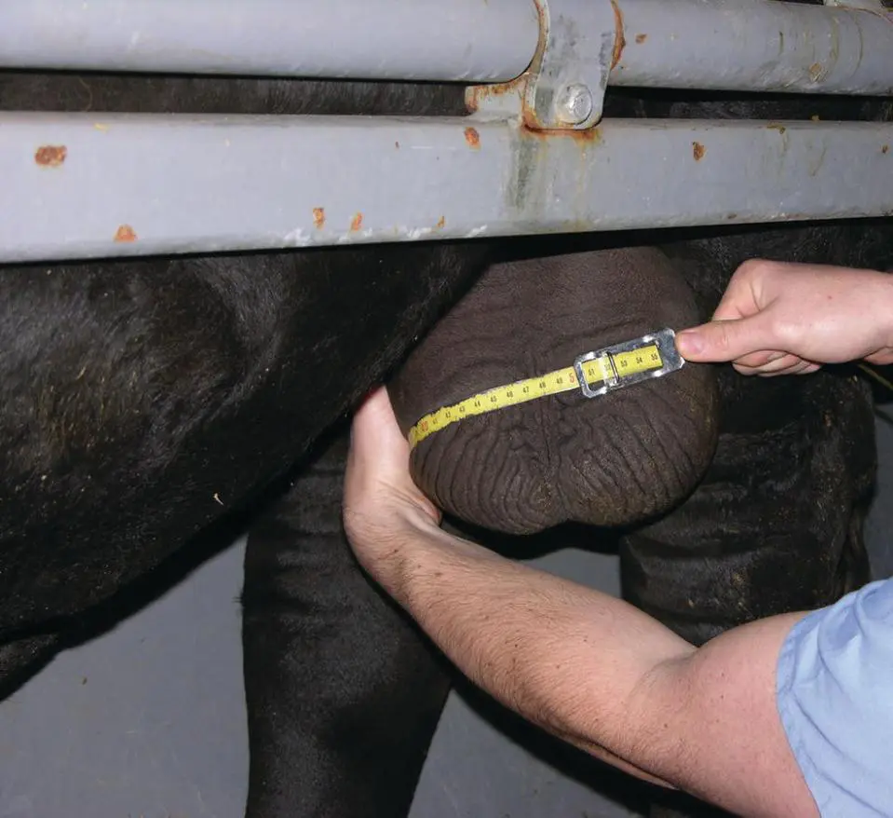
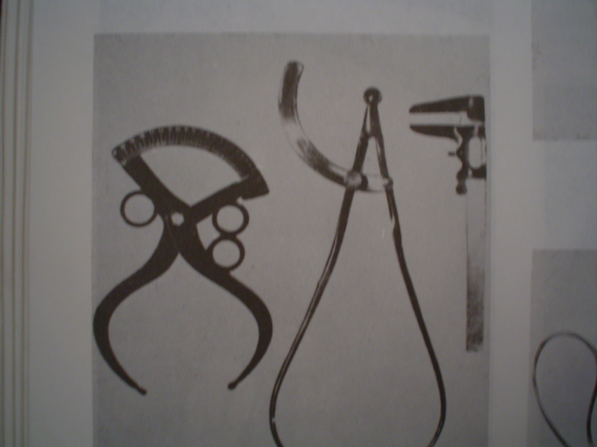
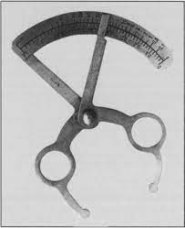
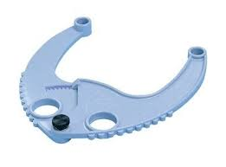
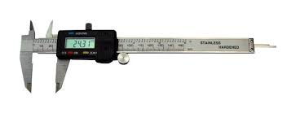
Dış muayene

Slide 8
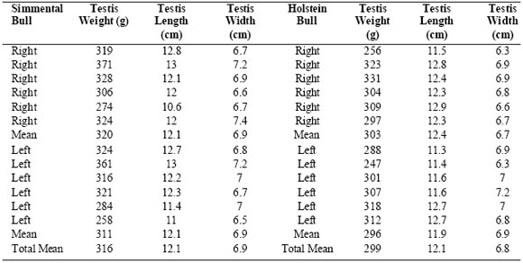

Slide 10
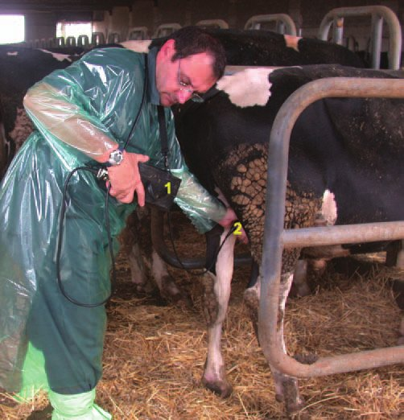

Slide 11
İç muayene

Slide 12
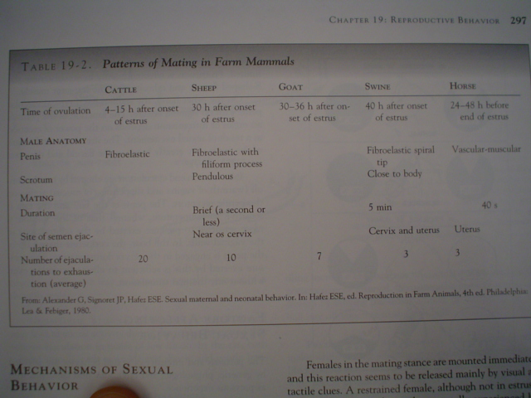

Slide 13
Genital organların fonksiyonel muayenesi
Libido sexualis
Aşım davranışları
Ejakülasyon
Spermanın muayenesi
Suni vaginaya uyum

Slide 14
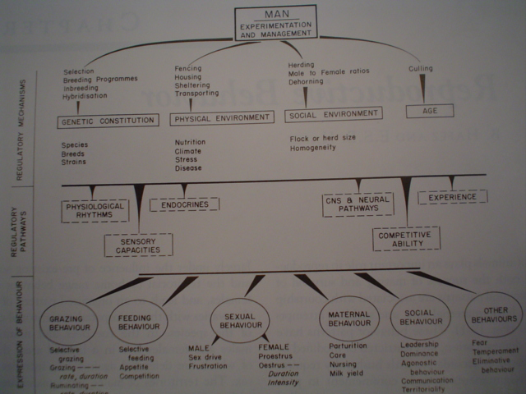

Slide 15
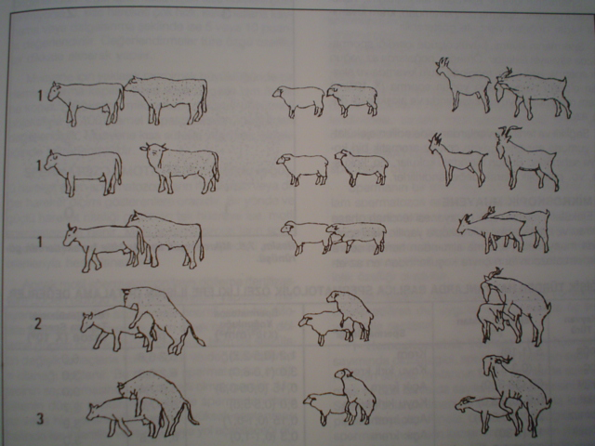

Slide 16
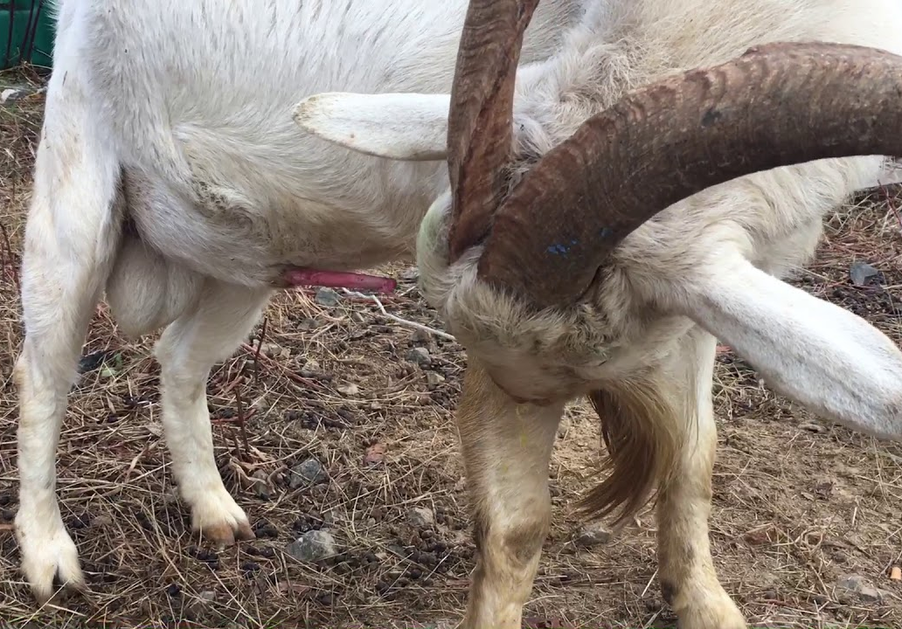
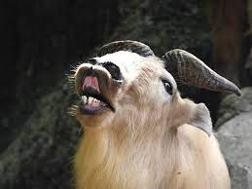

Slide 17
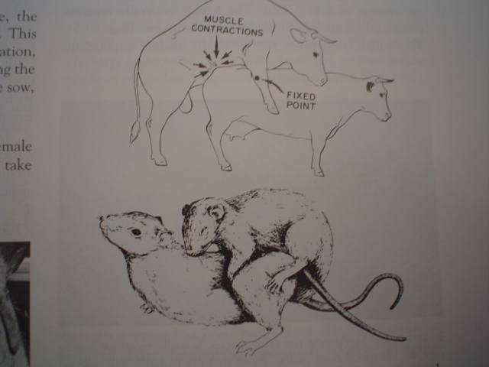
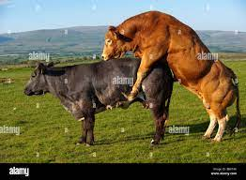
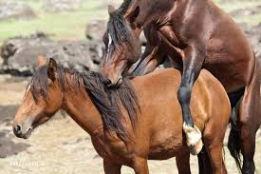
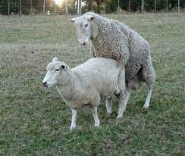
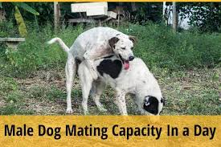

Slide 18
